Slide 1
Финансовая система Великобритании

Slide 2
Вопросы:
Особенности экономического развития Великобритании на современном этапе.
Бюджетная и финансовая системы Великобритании
Налоговая система Великобритании

Slide 3
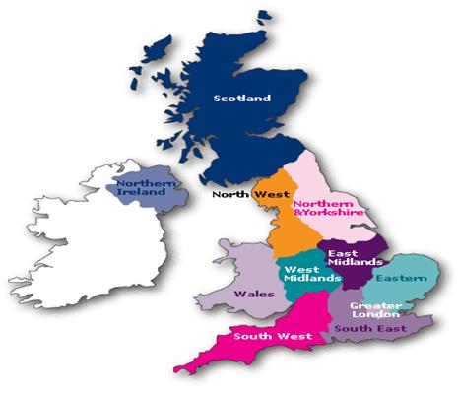
1. Особенности экономического развития Великобритании на современном этапе.
История
С начала промышленной революции Великобритания была одной из ведущих промышленных стран мира. Однако две мировых войны и развал империи нанесли сильный удар по экономическим позициям страны. После окончания Второй мировой войны восстановление экономики заняло около 40 лет. Росту конкурентоспособности способствовало вступление в Европейское Сообщество в 1973 году. В 1980-е годы прошла массовая приватизация ранее национализированных промышленных предприятий

Slide 4
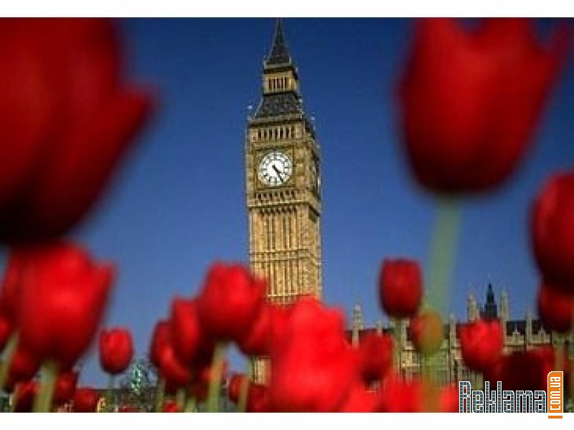
Соединенное Королевство Великобритании и Северной Ирландии - одна из наиболее развитых стран мира. Площадь I (о. Великобритания, северо-восточная часть о. Ирландия, о. Мэн и Нормандские острова) — 244 тыс. кв. км. Население — 56,1 млн. 1 человек, 80 % — англичане, 15 % — шотландцы, уэльсцы и ирландцы. К началу XX в. Великобритания, прежде других совер-1 шившая промышленный переворот, утратила свое монопольное положение.

Slide 5
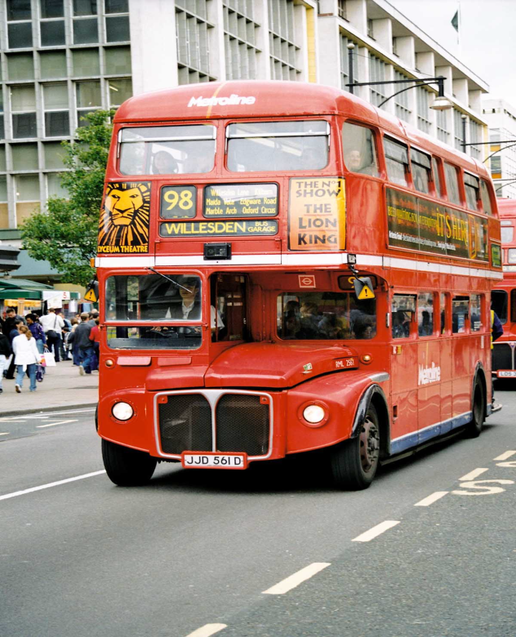
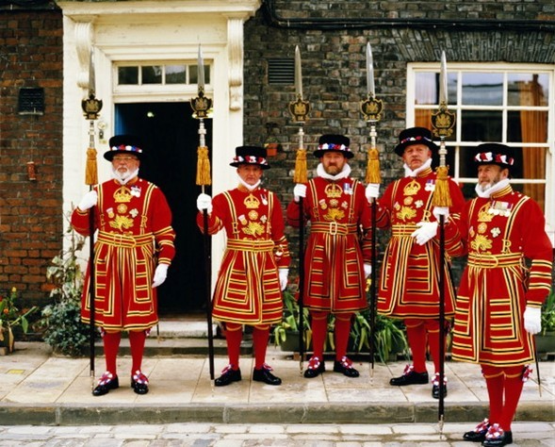
Экономика Великобритании занимает 8-е место по объёму ВВП по ППС (на 2010 год).
Машиностроение и транспорт, промышленные товары и химикаты являются основными статьями экспорта Великобритании. Начиная с 70-х годов, добыча нефти не только позволила сократить импорт нефтепродуктов, но и принесла существенную прибыль в торговле. British Petroleum является крупнейшей промышленной корпорацией Великобритании и занимает второе место в Европе.
Британия осуществляет 10 % мирового экспорта услуг — банковских, страховых, брокерских, консультативных, а также в области компьютерного программирования.

Slide 6
Великобритания импортирует в 6 раз больше промышленных товаров, чем сырья. Самым значительным экспортёром Великобритании являются США. Семь из десяти ведущих поставщиков товаров в Великобританию — это страны ЕС.
Ведущим сектором британской экономики является сфера услуг (74 % ВВП), темпы роста которой в 2010г. (3,6 %) превышали темпы роста ВВП в целом (2,8 %). Лидирующее положение в ней занимает её финансовая составляющая (27,7 % ВВП), определяющая специализацию страны в системе международных экономических отношений. На транспорте (7,8 % ВВП) рост составил 2,9 %. Вторая по значимости отрасль британского хозяйства — промышленность (18,6 % от ВВП, сокращение объёма выпуска продукции в 2010 г. на 0,1 %) представлена двумя подотраслями: горнодобывающим производством (2,2 % ВВП, сокращение на 9,2 %) и обрабатывающей промышленностью (14,7 % ВВП, прирост на 1,4 %). На сельское хозяйство, которое удовлетворяет порядка двух третей внутренних потребностей в продуктах питания, приходится всего лишь 1 % ВВП (объём производства сократился на 1,8 %), строительство (6,1 %, рост на 1,1 %).

Slide 7
Экономическая политика
Главные составляющие государственной экономической политики Великобритании, направленной на построение устойчивой экономики и общественного благосостояния, нашли своё отражение в основном финансовом плане страны, бюджете 2010. В документе определены дальнейшие социально-экономические задачи, которые ставит перед собой правительство Великобритании, представлены оценки и прогнозы национального экономического развития и государственного финансирования, а также правительственная программа мероприятий по достижению упомянутых задач.
Значительный прогресс британской экономики, отмеченный в последние годы, наряду с гибким государственным регулированием привёл к общей стабилизации национальных макроэкономических показателей, относительно низким уровням инфляции и безработицы.

Slide 8
Внутренняя стабильность, достигнутая благодаря правильной государственной экономической политике, помогла британской экономике справиться с большинством негативных явлений, проявившихся в результате последней мировой рецессии. За последние три года в Великобритании лишь один раз по итогам квартала был отмечен спад выпуска продукции, а рост ВВП не прекращается уже более 4 лет (за последние полвека это своеобразный рекорд).
Стремительный технологический прогресс и жёсткая конкуренция на мировых рынках создают новые реалии для всех отраслей британской экономики, и бизнес непрерывно сталкивается с проблемой выживания. В этих условиях непременным атрибутом национальной экономической политики британское правительство считает создание гибких и динамичных рынков труда, товаров и капитала, способных быстро и эффективно адаптироваться к меняющейся обстановке, отражающейся на рентабельности и конкурентоспособности предприятий (зарождение новых рынков и появление новых конкурентов, появление более эффективных технологий и трансформация потребительского спроса, рост цен на сырьё)

Slide 9
Основные направления деятельности правительства в экономической сфере в 2007—2010 годах:
поддержка малого бизнеса;
продолжение государственной поддержки экономики;
предоставление компаниям кредитов с целью повышения конкурентоспособности британских банков;
оказание помощи людям, потерявшим работу, снова устроиться на работу;
гарантия права получения работы гражданином 18-24 лет, который в течение 6 месяцев ищет работу;
гарантия предоставления людям старше 60 лет, работающим более 16 часов в неделю, налогового кредита

Slide 10
Экономически активное население составляет 31.2 млн чел.
В сельском хозяйстве занято 1,4 % населения,
в промышленности — 18,2 % населения,
в сфере услуг — 80,4 % населения.
Уровень безработных — 5,5 %.
Денежная единица — фунт стерлингов = 100 пенсов.
Годовой доход бюджета составляет 1.107 трлн долл; годовой расход бюджета составляет 1.242 трлн долл. Инвестиции в экономику составляют 16,7 % от ВВП. Уровень инфляции за 2010 составил 3,8 %.
Экспорт за 2010 составил 468.7 млрд долл. Экспорт: машины и оборудование, нефть и нефтепродукты, автомобили, вооружение, химические продукты, медицинские препараты, продовольствие. Экспортные партнеры: США −14.2 %, Германия — 11,1 %, Франция — 8,1 %, Ирландия — 8 %, Нидерланды — 6,8 %, Бельгия −5.3 %, Испания −4.5 %, Италия −4.1 %. Импорт за 2008 составил 645.7 млрд долл. Импорт: готовые пром товары, машины и оборудование, сырье, металлы, продукты питания. Партнеры по импорту: Германия −14.2 %, США −8.6 %, Китай −7.3 %, Нидерланды −7.3 %, Франция −6.9 %, Бельгия −4.7 %, Норвегия −4.7 %, Италия −4.2 %.

Slide 11
Дефицит госбюджета Великобритании в сентябре 2010 года стал рекордным как минимум с 1993 года, когда правительство начало отслеживать помесячные данные.
По информации Национального статистического управления Великобритании, дефицит бюджета составил 15,6 миллиарда фунтов стерлингов (26 миллиардов $) по сравнению с 14,8 миллиарда фунтов в 2009 года. Аналитики ожидали показатель на уровне 14,5 миллиарда фунтов.
При этом поступления в бюджет выросли на 7,8%, а государственные расходы — на 10,2%, что стало самым большим повышением. Больше всего увеличились расходы на оборону и здравоохранение.
Чистый государственный долг Великобритании вырос в сентябре до 57,2% ВВП с 55,9% за аналогичный период прошлого года.
По оценкам министра, экономика Великобритании в 2010 году вырастет на 1,2%, а к 2013 на 2,9%. При этом инфляция в этом году составит 2,7% – выше запланированных 2%.

Slide 12
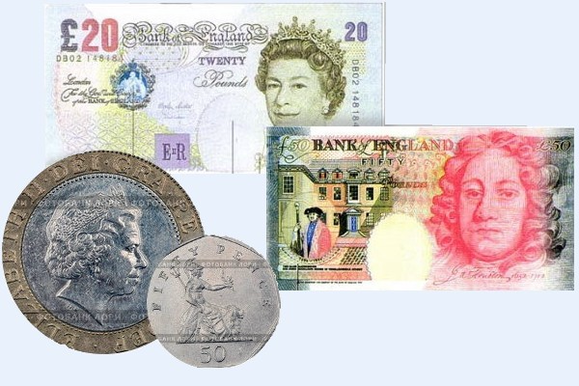
Золотовалютные резервы (валовые) Великобритании по состоянию на конец 2010 года составили 84,0 млрд.долл. (конец 2009 г. — 79,2 млрд.долл.), в том числе правительственные — 51,8 млрд.долл. (48,1 млрд долл.), Банка Англии — 32,2 млрд.долл. (31,1 млрд.долл.).
Колебания обменного курса британского фунта, имевшие место в 2010 г., по отношению к основным валютам заметно варьировались. Если относительная стабильность курса фунта стерлингов по отношению к общеевропейской валюте отражает, прежде всего, синхронизацию экономических процессов в Великобритании и странах, входящих в зону евро, то значительное укрепление по отношению к доллару отчасти — сохранение Банком Англии своей учётной ставки на достаточно высоком уровне, и отчасти — ускорение темпов национального экономического роста.

Slide 13
Промышленность Великобритании
Добыча и переработка нефти
В британском секторе Северного моря известно 133 месторождения нефти с разведанными запасами 2 млрд т и извлекаемыми — 0,7 млрд т, что составляет около 1/3 запасов шельфа. Добыча ведется на полусотне месторождений, из которых крупнейшие — Брент, Фортис. В 2003 г. она составила 106 млн т, из них свыше половины пошло на экспорт — главным образом в США, Германию, Нидерланды. Сохраняется и крупный импорт нефти (до 50 млн т), что связано с преобладанием легких фракций в североморской нефти и технологическими особенностями британских НПЗ, рассчитанных на более тяжелую нефть.
Что касается британской нефтеперерабатывающей промышленности, то она пока ещё зависит от импорта сырой нефти и нефтепродуктов. В стране действует 9 НПЗ с общей мощностью около 90 млн т в год (в 1999 г. закрылся НПЗ компании «Шелл» в Шелл-Хейвене мощностью 4,3 млн т в год). Они расположены в устье Темзы, в Фоли близ Саутгемптона, в южном Уэльсе, у Манчестерского канала, в Тиссайде, Хамберсайде и в Шотландии (Грейнджмуте).

Slide 14
Газовая промышленность
В британской зоне Северного моря обнаружено более 80 газовых месторождений с разведанными запасами 2 трлн м³ и извлекаемыми — 0,8 трлн м³. Добыча газа на них началась в середине 60-х годов, сейчас эксплуатируется 37 месторождений, 1/2 добычи дают 7, среди них — Леман-Бенк, Брент, Моркэм. Объём добычи за 2005—2010 гг. возрос до 103 млрд м³. Внешняя торговля газом незначительна; в 2010 г. его экспорт составил 15, а импорт — 8 млрд м³.
Добыча полезных ископаемых
Великобритания — считается вторым в мире экспортером каолина (белой глины, из которой делают фарфор); также в крупных масштабах добывают и другие виды глины для керамической промышленности. Есть перспективы добычи вольфрама, меди и золота из вновь разведанных месторождений.
Разработка железной руды ведется в сравнительно узком поясе, который начинается у города Сканторпа в Йоркшире на севере и тянется через весь Восточный Мидленд до города Банбери на юге. Руда здесь низкого качества, кремнеземистая и содержит всего 33 % металла. Потребность в железной руде покрывается за счет импорта из Канады, Либерии и Мавритании.
Химическая промышленность
Новейшие производства химической промышленности также относятся к числу быстро развивающихся отраслей. Около 1/3 продукции основной химии составляют неорганические химикаты — серная кислота, оксиды металлов и неметаллов. Британская химия базируется на нефтегазовом сырье и специализируется на достаточно ограниченном числе химических продуктов, отличающихся высокой наукоемкостью: это фармацевтические препараты, агрохимикаты, конструкционные пластмассы, используемые в авиаракетостроении, микроэлектронике.

Slide 15
Текстильная промышленность
Развиваются также и традиционные для британской экономики отрасли, такие как текстильная промышленность. Из отраслей легкой промышленности ей принадлежит особая роль в промышленном развитии страны, в распространении машинного способа производства по всему миру. Шерстяные ткани производятся в основном в Западном Йоркшире, производство искусственного шелка преобладает в йоркширском городе Силсдене, а хлопчатобумажных тканей — в Ланкашире, в небольших текстильных городах к северо-востоку от Манчестера. Производство шерстяных тканей, изделий, пряжи — самое древнее на Британских островах. Шерстяные изделия британских текстильщиков и в наши дни высоко ценятся на внешних рынках.
Сфера услуг
На сектор услуг в Великобритании, приходится около 2/3 от ВВП страны. В нём основную долю (около 40 %) занимают деловые и финансовые услуги. На долю государственных услуг приходится 35 %, торговлю — 19 %. Гостиничные услуги занимают — 5 % всего рынка услуг. Товарооборот в секторе услуг Великобритании в 2010 году составил 221,5 млрд ф.ст., его рост по сравнению с предыдущим годом — 8,4 %. Внешняя торговля услугами Великобритании имеет положительное сальдо (17,2 млрд.ф.ст.).

Slide 16
2. Бюджетная и финансовая системы Великобритании
Бюджетная система Великобритании – это совокупность всех видов бюджетов. Финансовая система Великобритании включает в себя 4 традиционных звена:
1) Государственный бюджет:
- консолидированный фонд (включает текущие поступления средств и их расходование: ежегодно утверждаемые расходы и фонд постоянных расходов);
- национальный фонд займов (входят доходы и расходы государства, связанные с движением капитала).
2) Местные бюджеты.
3) Специальные внебюджетные фонды.
4) Финансы государственных предприятий.
Бюджет Великобритании формируется на основе среднесрочных программ экономического развития страны (на 3 года) и совокупности отдельных ведомственных программ, которые разрабатываются на год.

Slide 17
Основная часть расходов финансируется из консолидированного фонда (98%), который формируется преимущественно налоговыми поступлениями (95%). К неналоговым поступлениям относят доходы от продажи государственной собственности, административные взыскания.
Расходы консолидированного фонда можно подразделить по функциональному назначению. Расходы консолидированного фонда государственного бюджета Великобритании в (%):
-социальная защита – 118;
-образование – 12;
-охрана правопорядка – 11;
-коммунальные услуги – 7;
-транспорт и коммуникации – 4;
-здравоохранение – 50;
-оборона – 23;
-экономические услуги – 14;
-общегосударственные услуги – 13;
-другие - 76;

Slide 18
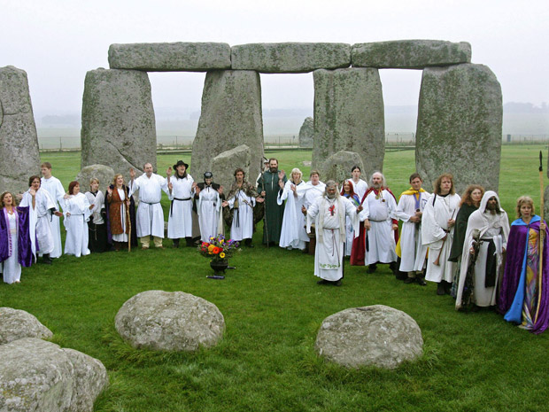
Бюджетный год, в Великобритании начинается 1 апреля и заканчивается 31 марта. В настоящее время из местных бюджетов финансируется всего 36% всех государственных расходов.
Структура расходов местных органов власти следующая в (%):
-социальная защита – 3;
-образование – 28;
-охрана правопорядка – 12;
-коммунальные услуги – 5;
-транспорт и коммуникации – 4;
-другие - 19;

Slide 19
Существует два основных вида финансовой поддержки - блок-гранды (которые в Англии и Уэльсе называются грантами для увеличения доходов) и гранды на специальные цели. Гранты для увеличения бюджетных доходов выделяются ежегодно. Перед определением суммы финансовой помощи центральное правительство, исходя из проекта центрального бюджета и прогноза макроэкономической ситуации, устанавливает расходные нормативы для местных органов власти на планируемый год. Затем объект финансовой поддержки определяется как разница между суммой расходов бюджета муниципального пользования, рассчитанной на основе расходных нормативов, и суммой доходов местного бюджета от закреплённых за ним доходных источников. Если центральное правительство видит приоритетным финансирование какой-либо конкретной статьи местного бюджета, то средства выделяются в рамках гранта, они могут быть потрачены только на оговоренные цели.
Третьим звеном финансовой системы являются специальные фонды. Их более 80. ведущее место занимает фонд национального страхования. Он создается за счёт взносов населения, государственных предприятий и дотаций правительства. Аккумулированные средства идут на выплату пенсий, пособий по безработице и болезни.

Slide 20
Кроме фонда национального страхования, в финансовую систему Великобритании входят пенсионные фонды государственных предприятий, уравнительный валютный фонд, фонды гарантий экспортных кредитов. Эти фонды создаются за счёт средств и дотаций предприятий и осуществляют расходы в соответствии со своим функциональным назначением.
Государственные предприятия Великобритании делятся на 3 вида:
государственные корпорации;
смешанные предприятия;
ведомственные;
Государственные корпорации в большинстве своём функционируют в национализированных отраслях промышленности. Деятельность государственных предприятий Великобритании отвечает стратегическим интересам государства и не всегда основывается на рыночных механизмах, вследствие чего они, как правило, убыточны.

Slide 21
В Великобритании насчитывается несколько десятков крупных внебюджетных специальных фондов:
- фонд национального страхования;
- пенсионные фонды государственных предприятий;
- уравнительный валютный фонд (для поддержания курса фунта стерлингов);
- фонд департамента гарантии экспортных кредитов;
- фонд национальной корпорации по развитию научных исследований;
- фонд главного казначея (министра финансов), создаваемый из остатков фондов министерств и ведомств с целью поддержки равновесия во всех фондах и др.
Из специальных фондов финансируется около 1/3 государственных расходов.

Slide 22
Схема финансовой системы Великобритании
Национальный фонд займов
Специальные фонды:
Фонд национального страхования; пенсионные фонды;
Государственные корпорации; смешанные предприятия;
Бюджеты местных уровней
Уравнительные валютные фонды; фонды гарантий
Экспортных кредитов
Ведомственные предприятия
Консолидированный фонд;
Государственные предприятия:
Государственный бюджет:

Slide 23
3. Налоговая система Великобритании
Налоги играют основную роль (около 90 в формировании доходной части английского государственного бюджета. Налоговая система Великобритании двухступенчатая: состоит из общегосударственных и местных налогов.
Общегосударственные налоги:
1) Основное место занимает подоходный налог с населения - 28% всех доходов:
- доходы от недвижимости,
- доходы от продажи государственных ценных бумаг,
- доходы от производственно-коммерческой деятельности,
- заработная плата и пенсии,
- другие доходы.
2) Страховые взносы работающих и работодателей на социальное страхование - 20%,
3) НДС - 15% всех доходов бюджета Великобритании.
4) Налог на прибыль корпораций - 11% всех доходов. Ставка 35%.
5) Акцизы, налог с наследства и дарения, таможенные пошлины, при продаже автомашин - налог на автотранспорт, налог на газ.
6) Неналоговые поступления от государственных предприятий - 7%.

Slide 24
Местные налоги: налог на имущество, муниципальный налог и налог на объекты хозяйственной деятельности.
Государственная система включает: государственный бюджет, государственные внебюджетные фонды (83% всех аккумулированных государственной финансовой системой ресурсов), финансы местных органов власти (бюджеты и внебюджетные фонды - 11% всех фондов государственной финансовой системы), финансы корпораций.
Государственный бюджет состоит из 2-х частей:
- консолидированный фонд (включает текущие поступления средств и их расходование: ежегодно утверждаемые расходы и фонд постоянных расходов);
- национальный фонд займов (входят доходы и расходы государства, связанные с движением капитала) .

Slide 25
Налоги общегосударственного значения
Из налогов общегосударственного значения наибольшее рас­пространение получили прямые налоги (в 1999 г. 49 % всех обще­государственных налоговых поступлений): подоходный налог, налог на капитал, налог на наследство.
Впервые подоходный налог пытались ввести в Англии в 1449 г. Но это привело к восстанию в графстве Кент, и король был вынужден обезглавить главного сборщика налогов и отменить налог.
Подоходный налог в Великобритании взимается по прогрессивной ставке, т.е. ставке, которая растет в зависимости от суммы дохода. Подоходный налог взимается за год начиная с 6 апреля. Минимальная ставка подоходного налога - 20% - взимается с дохода от 0 до 4300 фунтов стерлингов. Основная ставка - 23% - взимается с дохода от 4301 до 27100 фунтов стерлингов. И, наконец, максимальная ставка подоходного налога составляет 40% для ежегодного дохода свыше 27100 фунтов стерлингов. Правительство объявило о своем решении не поднимать основную и максимальную ставки налога в своем нынешнем составе парламента. Оно также надеется снизить минимальную ставку подоходного налога до 10%. Из приблизительно 26 миллионов налогоплательщиков 7,6 миллиона платят по минимальной ставке, 16,2 миллиона платят по основной ставке и 2,4 миллиона платят по максимальной ставке подоходного налога.

Slide 26
Для расчета подоходного налога доход делится на части (ше-дулы, графики) в зависимости от источников дохода (жалованье, дивиденды, рента и т.п.), каждая часть облагается по-своему. Всего доход разделяется на шесть частей:
• А — доходы от имущества: земли, строений и сооружений, сдаваемых внаем жилых домов или квартир;
• В — доходы от лесных массивов, используемых в коммер­ческих целях;
• С — доходы от государственных ценных бумаг;
• D — доходы от производственной коммерческой деятель­ности. В эту группу входят разные виды доходов, поэтому она разделена на шесть частей: доходы от торговли или деловых операций (бизнеса),например прибыль владельца магазина;доходы от предоставления профессиональных услуг (врача, адвоката); полученные проценты и алименты, подлежащие нало­гообложению;доходы от ценных бумаг, находящиеся за рубежом, не входящие в группу Е; доходы от имущества, находящегося за рубежом; доходы, не включенные ни в одну из предыдущих частей (например, гонорар);
• Е — заработная плата, пенсии, пособия и прочие трудовые доходы;
• F — дивиденды и другие выплаты, осуществляемые компа­ниями Великобритании.

Slide 27
Налог на капитал (или прирост капитала) взимается при реа­лизации некоторых видов капитальных активов, которая прино­сит прибыль (частные автомобили, жилье, национальные сбере­гательные сертификаты, облигации и др.). Доход от реализации других типов основных средств не облагается налогом (государ­ственных ценных бумаг, ценных бумаг компаний и др.).
Плательщиками налога являются частные предприниматели, трастовые фонды и пр. Для частных предпринимателей налог на доход от реализации основных средств рассчитывается по став­кам подоходного налога как дополнительный подлежащий нало­гообложению доход. Для трастовых фондов существуют специ­альные ставки налога.
В целях улучшения инвестиционного климата в марте 2000 г. ^{с} 40 до 10 % снижен налог на прирост капитала по активам, при­обретенным не менее четырех лет назад, уменьшены ставки по активам с более коротким сроком владения. Введена система 100%-ного амортизационного списания в первый год использования информационного оборудования. Предусматривается на­логовое стимулирование инвесторов, вкладывающих капитал в венчурные предприятия.

Slide 28
Налогом на наследство облагается имущество, полученное по завещанию, а также завещанные дары, переданные в течение се­ми лет после смерти. Другие перемещения имущества налогом не облагаются. Не подлежат налогу на наследство переход собст­венности от супруга к супругу и дары и пожертвования британ­ским благотворительным фондам и основным политическим партиям. Ставка налога на наследство — 40 %. Но только около 3 % всех случаев наследования облагаются этим налогом.
К прямым налогам можно отнести взносы на нужды социаль­ного страхования, расходуемые на выплату пенсий и пособий.
Эти взносы уплачивают:
• лица наемного труда и работодатели по дифференцирован­ным ставкам. Зарабатывающие менее 54 ф. ст. в неделю полностью освобождены от уплаты налога. Если доход вы­ше, то с первых 54 ф. ст. уплачивается 2 %, с оставшейся части — 9 %, но не больше 405 ф. ст. в неделю;
• «самозанятые», т.е. лица, не состоящие в отношениях най­ма, уплачивают взносы по твердой ставке -- 5,35 ф. ст. в неделю;
• неработающие граждане или граждане, которые не могут быть причислены к первым двум классам, -- 5,25 ф. ст. в неделю;
• «самозанятые», если их доход превышает некоторую сум­му, по ставке 6,3 %.

Slide 29
Косвенные налоги в системе налогообложения Великобри­тании составляют меньшую долю, чем прямые (около 30 % всех налоговых поступлений). Главное место среди косвенных налогов занимает налог на добавленную стоимость. По доле в доходах он стоит на втором месте после подоходного налога и формирует примерно 17 % бюджета страны. Налог на добав­ленную стоимость был введен 1 апреля 1973 г., он распростра­няется на территорию Англии, Северной Ирландии, Шотлан­дии и Уэльса, включая остров Мэн. Базой обложения НДС является стоимость, добавленная на каждой стадии производ­ства и реализации товаров и услуг.
Стандартная ставка НДС - 17,5 %. Пониженная ставка, 5 %, применяется для домашнего топлива и энергии, а также энергосберегающих материалов, используемых в хозяйствах с низким уровнем дохода согласно государственной программе.
Среди категорий товаров и услуг, облагаемых по нулевой ставке НДС, — товары на экспорт, большая часть продуктов питания, вода, услуги внутреннего и международного пассажирского транспорта, газеты и другие периодические издания, строи­тельство новых жилых зданий, детская одежда и обувь, лекар­ства по рецептам, услуги для инвалидов, товары или услуги, поступающие в благотворительные общества или от них. Ос­новными категориями товаров и услуг, освобожденными от НДС, являются земля и строения, страхование и другие фи­нансовые услуги, почтовые услуги, азартные игры (с некото­рыми исключениями), лотереи, большая часть образовательных услуг, услуги здравоохранения.

Slide 30
Второе место в группе косвенных налогов Великобритании занимают акцизы. Нефтепродукты, используемые как топливо, облагаются более высокими акцизами, чем идущие на другие це­ли. Предусмотрены пониженные ставки для поощрения исполь­зования более экологичных видов топлива для автомобилей: бензина высокой очистки, дизельного топлива с пониженным уровнем серы, газа. Керосин, не используемый в транспортных средствах, большинство смазочных материалов, используемых в промышленности, сельском хозяйстве и морском судоходстве, не облагаются акцизом или облагаются по очень низкой ставке. Заменители топлива облагаются акцизами по той же ставке, что и нефтепродукт.

Slide 31
Акцизы на крепкие спиртные напитки, вино, пиво и сидр зависят от крепости напитка и объема емкости. Спирт, исполь­зуемый для научных, медицинских, исследовательских и про­мышленных целей, не облагается акцизным налогом.
Акциз на сигареты взимается частично как постоянная сумма с каждой сигареты и частично как процент от розничной цены. Акцизный налог на другие табачные изделия устанавливается на их вес. Правительство намерено поднять акцизный налог на табак и табачные изделия как минимум еще на 5 % в рамках програм­мы борьбы с курением.
Акцизный налог взимается с игр в казино, ставок и пари, бинго и игровых автоматов. Ставки зависят от вида азартной игры. Акциз исчисляется либо как процент от валового или чистого дохода, либо, в случае игровых автоматов, взимается фиксированная сумма с каждого автомата в зависимости от цены игры и размера возможного выигрыша. Валовой доход от Националь­ной лотереи облагается 12%-ным акцизным налогом, но выиг­рыши лотереи не облагаются.

Slide 32
Местные налоги
Органы местного самоуправления в Великобритании имеют два основных источника дохода: субсидии правительства и мест­ные налоги. От 75 до 90 % затрат местных органов финансирует­ся из центрального бюджета.
Основным местным налогом является налог на имущество. Он взимается с собственников или арендаторов недвижимого имущества. Плательщиками налога являются лица, снимающие жилье и вносящие квартирную плату. Оценка стоимости недви­жимого имущества проводится раз в 10 лет. Она представляет со­бой предполагаемую сумму годового дохода от сдачи имущества в аренду. Ставки налогообложения устанавливаются муниципа­литетами в зависимости от степени потребности в финансовых Ресурсах, поэтому заметно колеблются по графствам и городам Великобритании.

Slide 33
В 1989 г. в Шотландии и годом позже в Англии и Уэльсе был введен подушный налог. Его платили все взрослые граждане, включая малообеспеченные слои населения. Налог устанавливался местными органами власти и был связан с уровнем расходов в размере 4:1. Введение этого налога вызвало ряд негативных явлений в социальной сфере, что ускорило отставку М. Тэтчер, и в 1993 г. подушный налог заменили муниципальным. Последний был поставлен в зависимость от рыночной стоимости иму­щества и числа взрослых членов семьи с предоставлением ски­док для ряда категорий семей. Имущество классифицируется по одной из восьми оценочных категорий и облагается налогом по дифференциальным ставкам.

Slide 34
Главным налоговым органом в Великобритании является ка­значейство. Оно отвечает за разработку и реализацию налоговой стратегии государства. В казначейство входят первый лорд ка­значейства, он же премьер-министр, министр финансов и млад­шие лорды. Казначейству подотчетны Управление внутренних доходов и Управление пошлин и акцизов. Управление внутрен­них доходов — самостоятельное правительственное учреждение. Оно имеет контору главного налогового инспектора в Лондоне и 700 подотчетных ему контор по всей стране, которые собирают налоги с населения. Компетенцией Управления пошлин и акци­зов является обеспечение процесса функционирования всех кос­венных налогов страны (за исключением гербового сбора).

Slide 35
Структура налоговых платежей Великобритании
Общегосударственные налоги:
Прямые: подоходный налог (с физических лиц и с прибыли корпораций); налог на капитал; налог на наследство; взносы на нужды социального страхования
Косвенные: налог на добавленную стоимость; акцизы; гербовый сбор; таможенные пошлины; налог с игорного бизнеса; сборы с бегов
Налоги местных органов власти:
Налог на имущество;
муниципальный (в 1989 – 1993 гг. - подушный)

Slide 36
Хронология развития финансово-кредитной системы Великобритании
Годы Событие
1694 Введен гербовый сбор
27 июля 1694 Создан Банк Англии
1717-1931 Функционировало установленное И. Ньютоном золо­тое содержание фунта
1799, 1824 Введение подоходного налога
1816 Принят закон о золотом стандарте
1821-1914 Действовала золотомонетная денежная система
1844 Банк Англии получил монопольное право на эмиссию банкнот
1925-1928 Денежная реформа
1925-1931 Существовал золотослитковый стандарт
1931-1970-е Функционирование стерлингового блока
27 декабря 1945 Великобритания стала членом МВФ
1946 Выпущен Акт Банка Англии, установивший его зави­симость от казначейства
1 апреля 1973 На территории Объединенного Королевства ввели НДС
1979 Банковская реформа
1979 Ликвидирован валютный контроль по движению капиталов
1980-е-1991 Монетарная политика в форме таргетирования денеж­ной массы
1987-1997 Надзор за банковской деятельностью осуществлял Банк Англии
1989-1993 Использование подушного налога
1991-1992 Монетарная политика в рамках ЕМОК
1993 Политика маневрирования процентными ставками
1997 Функция управления госдолгом передана казначейству
1997 Банк Англии получил право самостоятельно устанав­ливать процентные ставки

